Slide 1
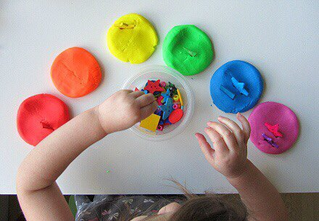
Изучаем цвета!

Slide 2
Я работаю с малышами 2-2,5 года.
Каждое утро, после завтрака, я начинаю с развивающих игр. Малыши сидят на стульчиках и я рассказываю и показываю в игровой форме, во что мы сегодня будем играть. А затем, зову их по имени, по-одному и прошу выполнить то, что я показала. Главное много раз повторять задание и поощрять их.

Slide 3
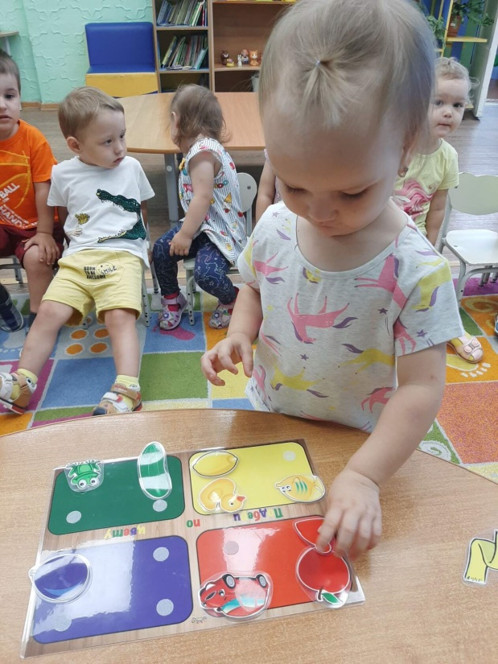
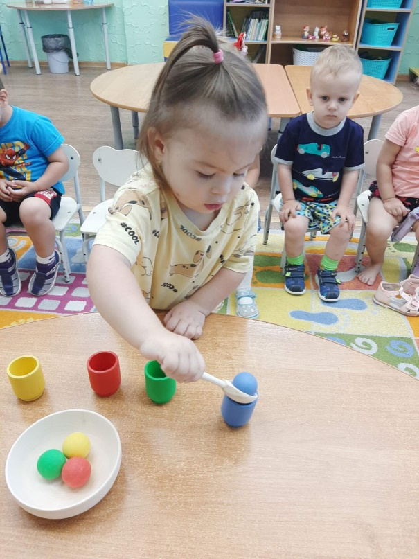
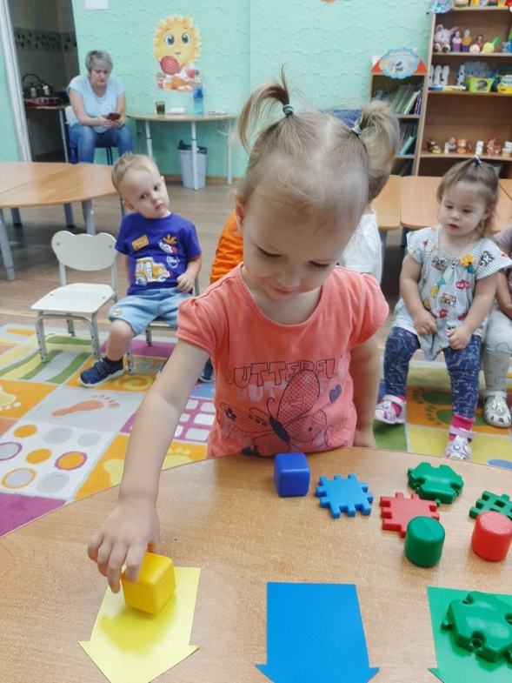
Игры можно использовать, как уже готовые, так и изготовить самостоятельно.
Хочу познакомить вас с играми, в которые мы уже успели поиграть, изучая цвета.
Сортировка по цветам
В «сортировочных» играх от ребенка требуется разделить предметы на группы, ориентируясь на их окраску, от вас же требуется постоянно озвучивать названия цветов, чтобы они отложились в голове у малыша. Что можно сортировать? Вот несколько вариантов игры:

Slide 4
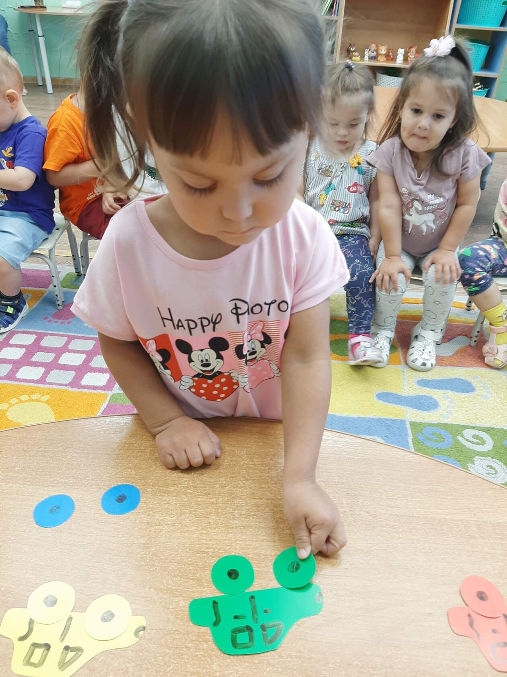
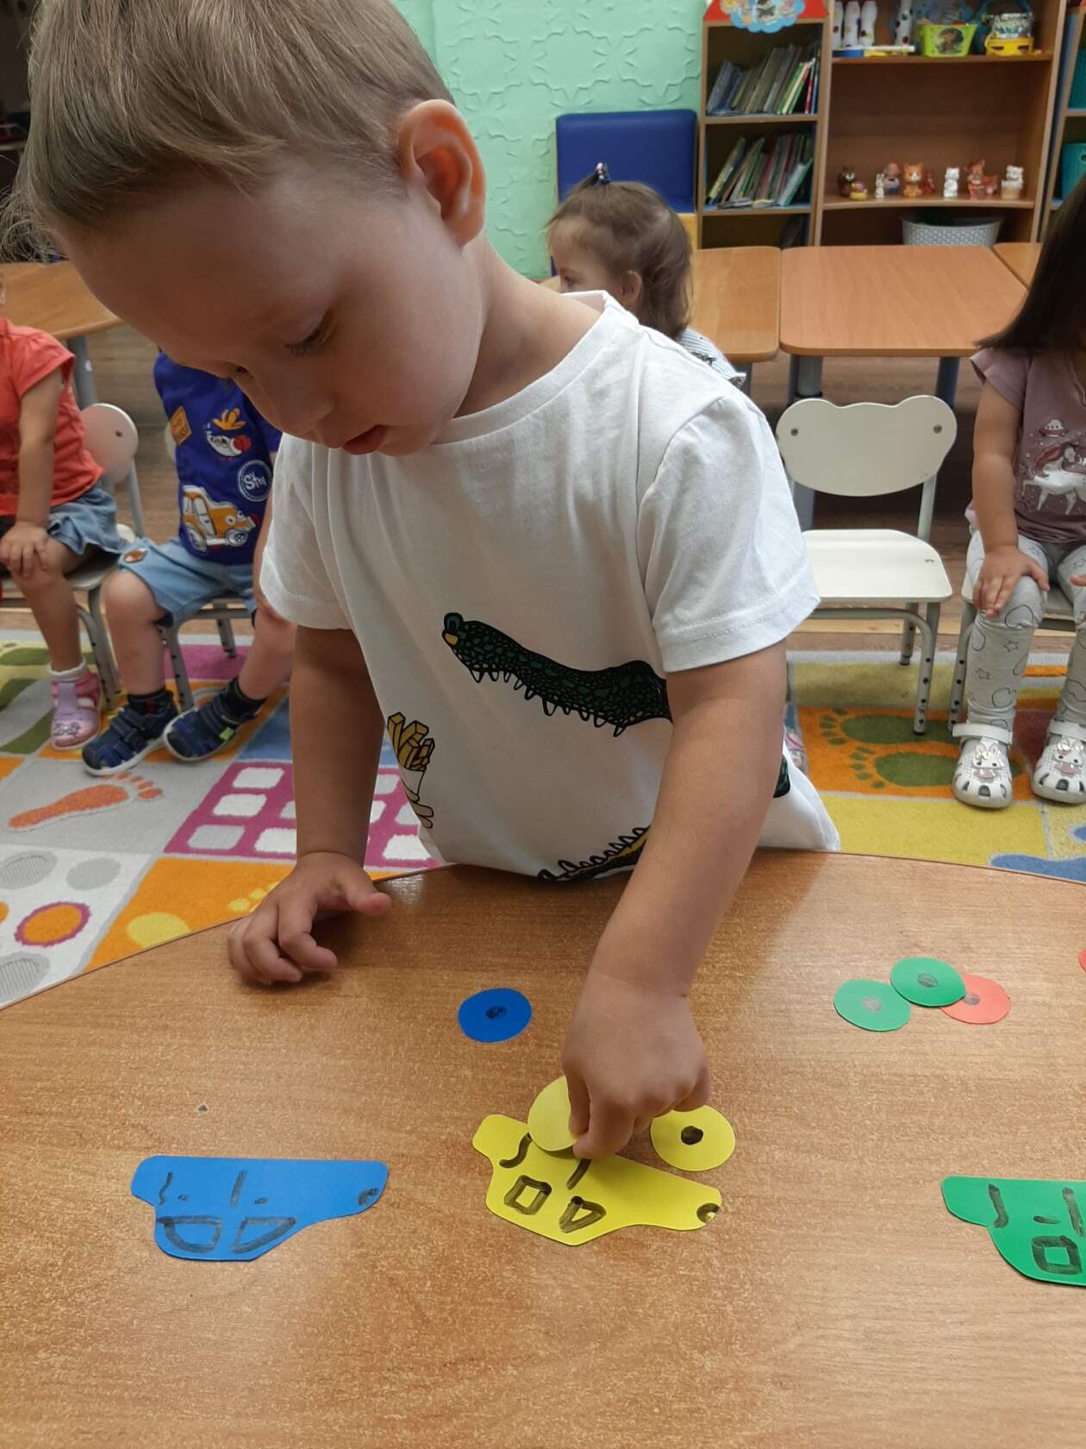
Игры из серии «Подбери пару»
Игры из разряда «Подбери пару» хорошо применимы и для изучения цветов. Можно подбирать крышки для домиков, колпачки для гномиков или клоунов, колёса для машин и т.д.

Slide 5
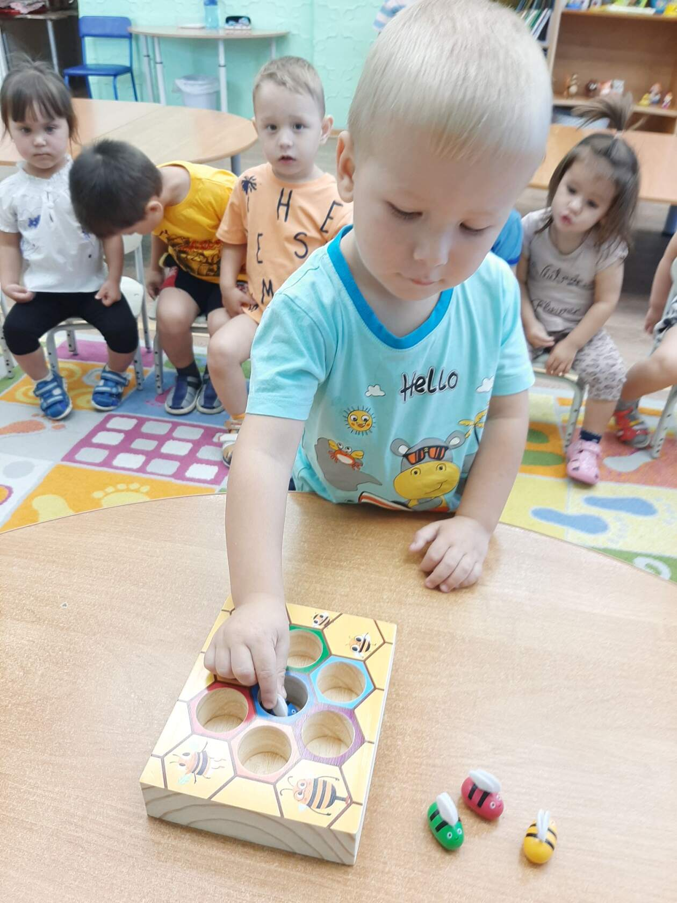
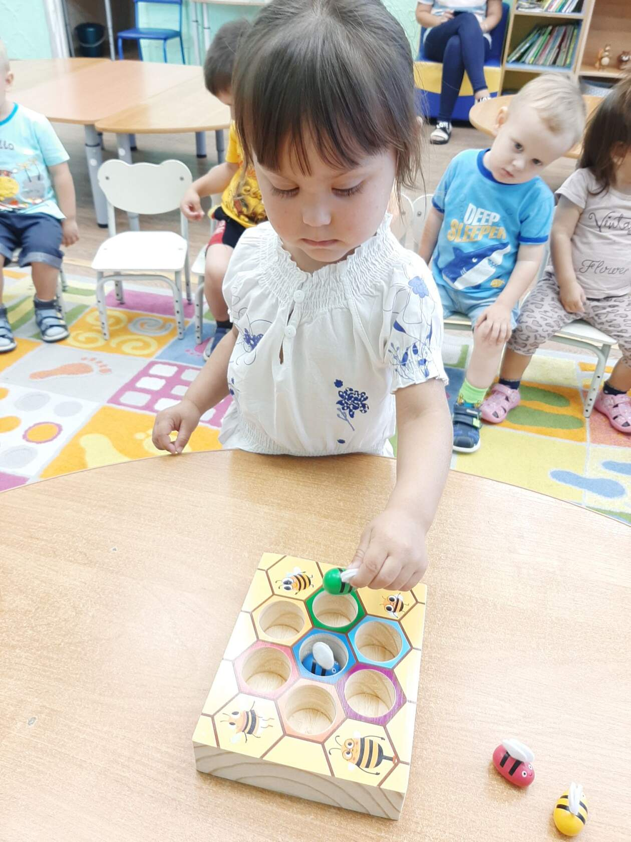
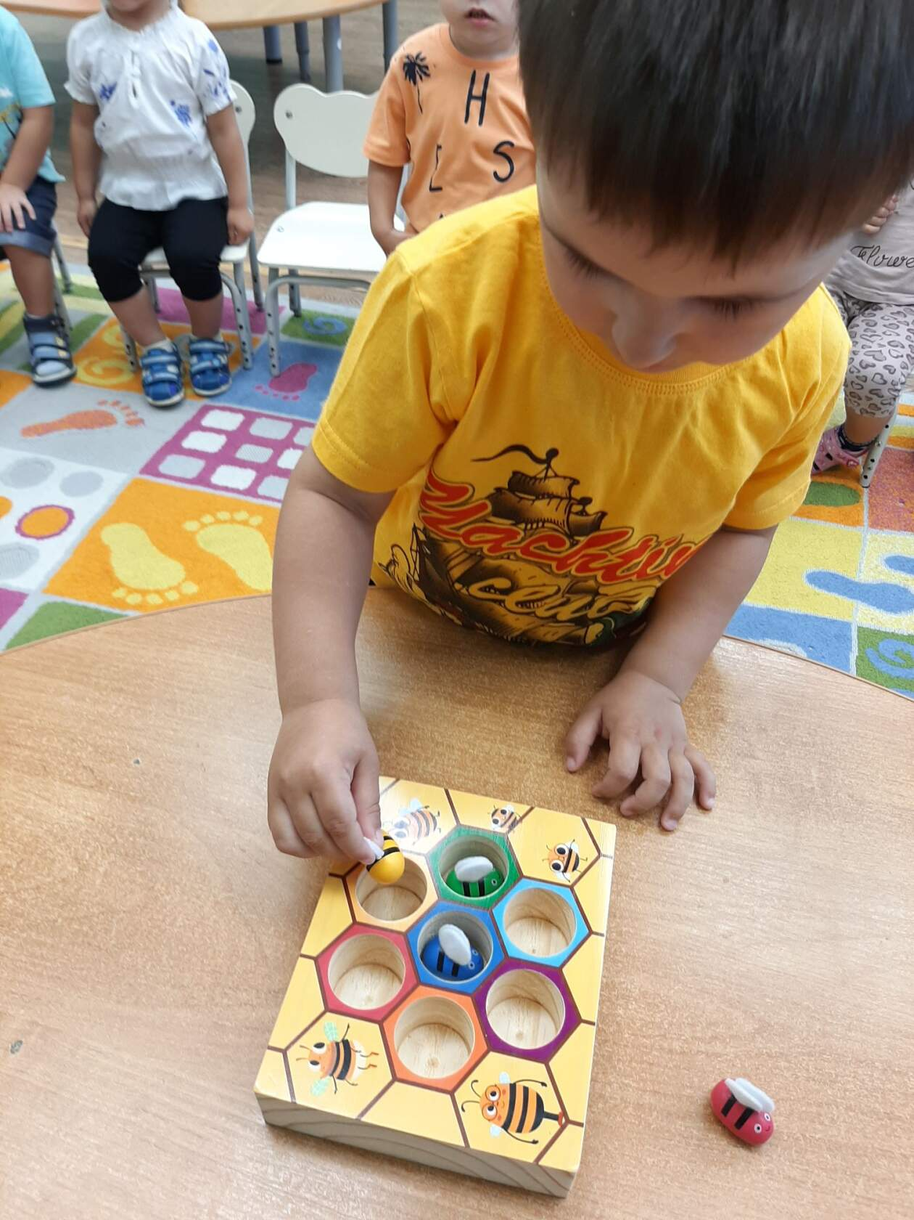
Игра «Посели пчёлку в свой домик»
Здесь мы сначала использовали не всех пчёлок, а только тех цветов, с которыми мы уже знакомы.

Slide 6
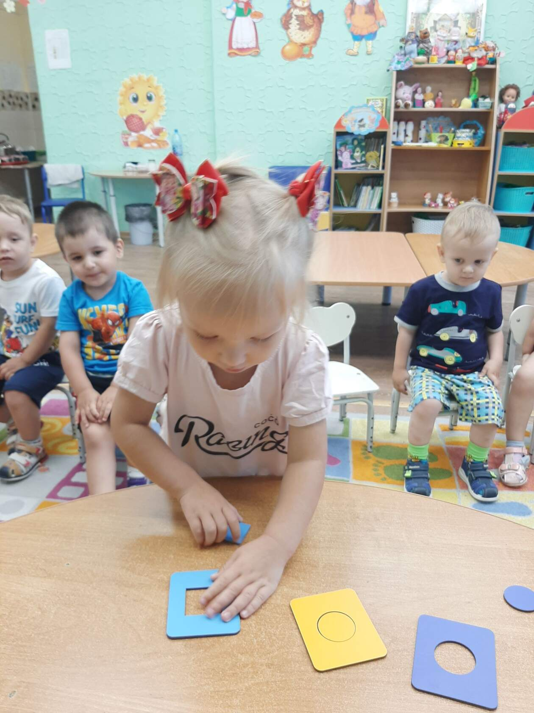
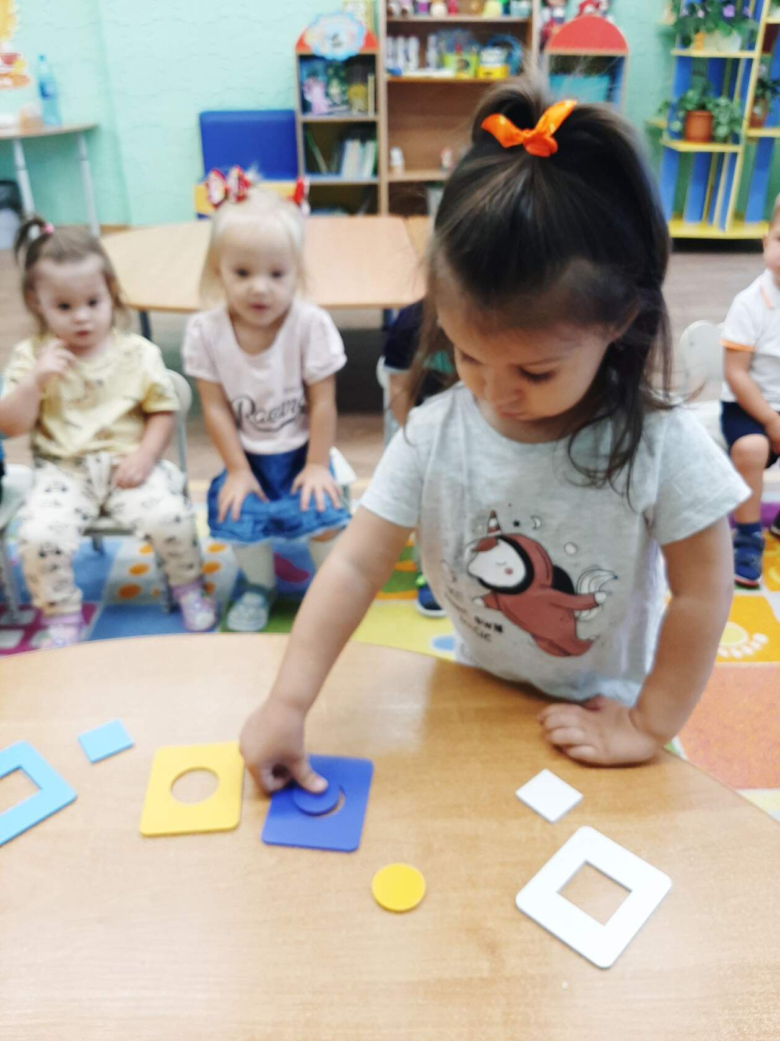
Игры с вкладышами
Здесь малыши ещё и с формами знакомятся.

Slide 7
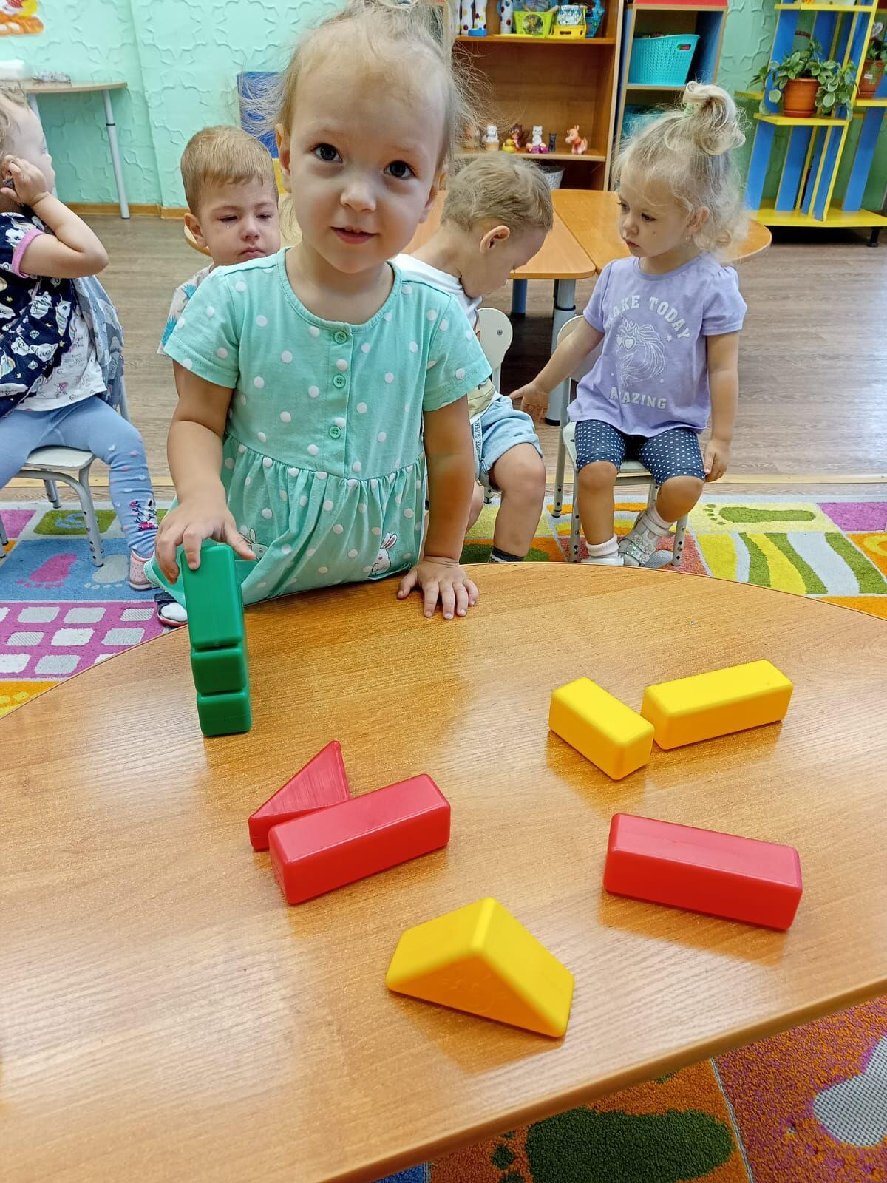
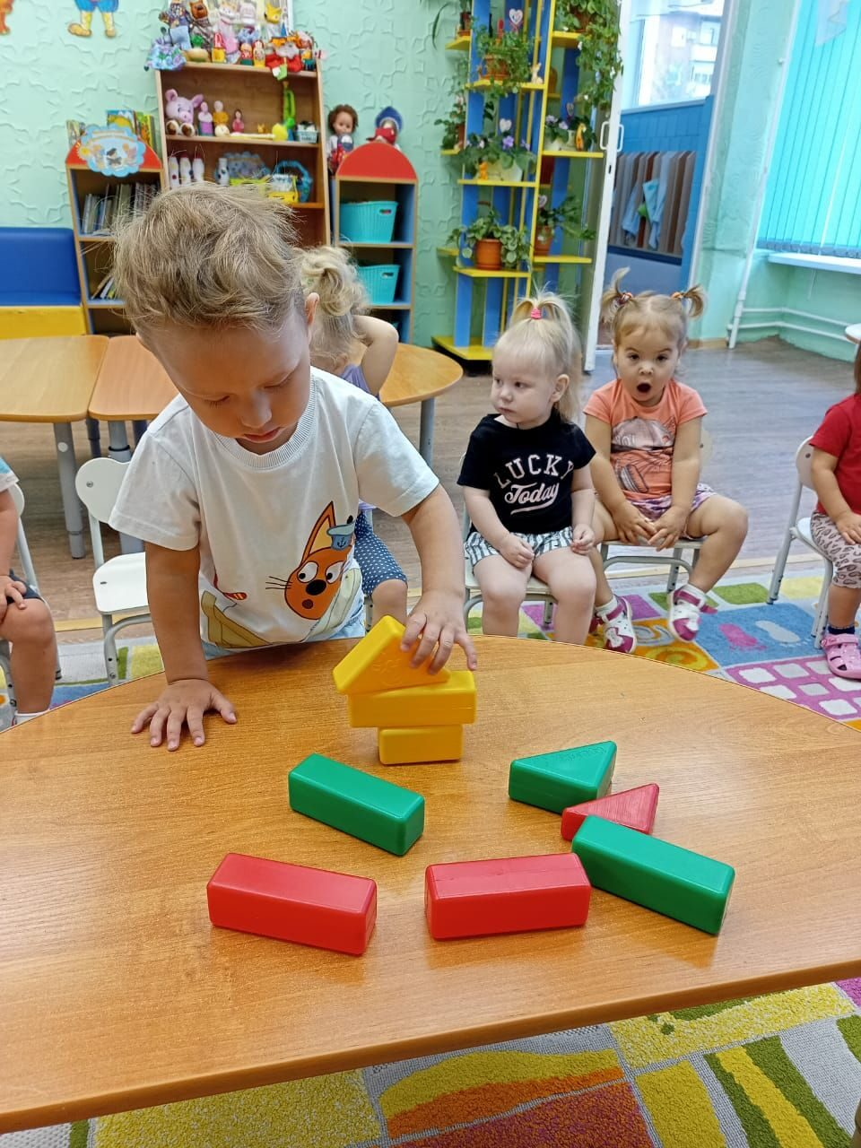
Игры со строительным материалом- «Построй домик из кубиков одного цвета»

Slide 8
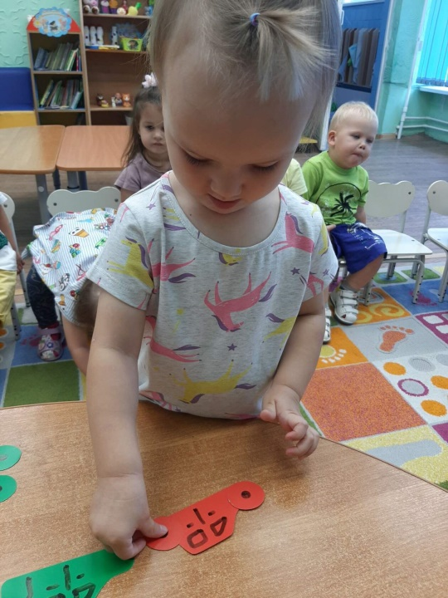
Я перечислила для вас разные варианты игр для изучения цветов. Чтобы ребенок хорошо усвоил понятие цвета, стоит придерживаться ряда принципов: не торопите малыша, предоставьте разнообразие материала для игр, обсуждайте увиденное.
Заключение
Начинать изучения цветов можно с самого раннего возраста, главное, чтобы это было интересно ребенку. Нельзя указать четкие возрастные границы, когда ребенок должен выучить основные цвета. Этот процесс, как и все развитие, индивидуален для каждого малыша.
На своих занятиях я учу детей в игровой форме знакомиться с понятиями цвета. Развивайтесь вместе с нами!

